Slide 1

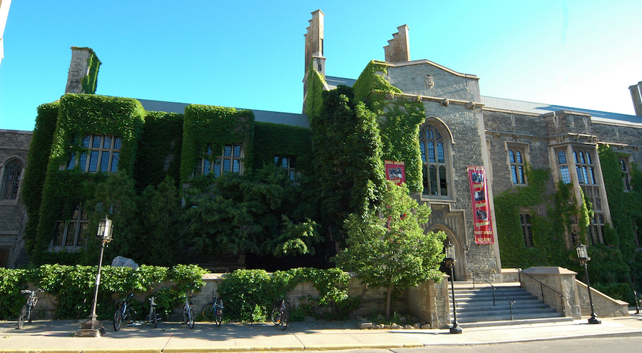
PowerPoint 2007 (pptx) Sample File

Slide 2

Confirmation
Li Europan lingues es membres del sam familie. Lor separat existentie es un myth. Por scientie, musica, sport etc., li tot Europa usa li sam vocabularium. Li lingues differe solmen in li grammatica, li pronunciation e li plu commun vocabules.
Omnicos directe al desirabilitá de un nov lingua franca: on refusa continuar payar custosi traductores. It solmen va esser necessi far uniform grammatica, pronunciation e plu sommun paroles. Li Europan lingues es membres del sam familie. Lor separat existentie es un myth.
Por scientie, musica, sport etc., li tot Europa usa li sam vocabularium. Li lingues differe solmen in li grammatica, li pronunciation e li plu commun vocabules. Omnicos directe al desirabilitá de un nov lingua franca: on refusa continuar payar custosi traductores.
If you can see this file then you can open PowerPoint 2007 files from University of Toronto Learning Portal

